Slide 1
51-4
These materials are by the Kongki Ka Project and are made available to you under the terms of the Creative Commons Attribution ShareAlike license 4.0.
You have permission to share and redistribute these materials in any format and to make reasonable revisions and adaptations of this translation, provided that:
You include the above licence and source information.
If you redistribute these materials or create derivatives, you must distribute your contributions under the same license as the original.
The Holy Bible, Berean Standard Bible, BSB is produced in cooperation with Bible Hub, Discovery Bible, OpenBible.com, and the Berean Bible Translation Committee. This text of God's Word has been dedicated to the public domain.
Tibetan text is from the The Holy Bible in Modern Literary Tibetan, New Tibetan Bible translation.
This translation is made available under the terms of the Creative Commons Attribution-NonCommercial-NoDerivatives 4.0 International license.
Notes:
Checked Kham
51 Paul’s 1st Journey
1. Barnabas, Saul and Agabus in Antioch – Acts 11:19-30 (Left Top)
2. Saul, Barnabas and John Mark sent out – Acts 13:1-5 (Center Top)
3. Sergius Paulus and Elymas – Acts 13:6-12 (Right Top)
4. John Mark leaves them and returns to Jerusalem – Acts 13:13 (Right Center)
5. Rejected by Jews in Pisidian Antioch – Acts 13:14-52 (Right Bottom)
6. Chased from Iconium – Acts 14:1-6 (Center Bottom)
7. Healing of lame man in Lystra – Acts 14:7-20 (Left Bottom)
8. On the way back to Antioch – Acts 14:21-28 (Left Center)
9. The Council at Jerusalem – Acts 15:1-35 (Center)

Slide 2
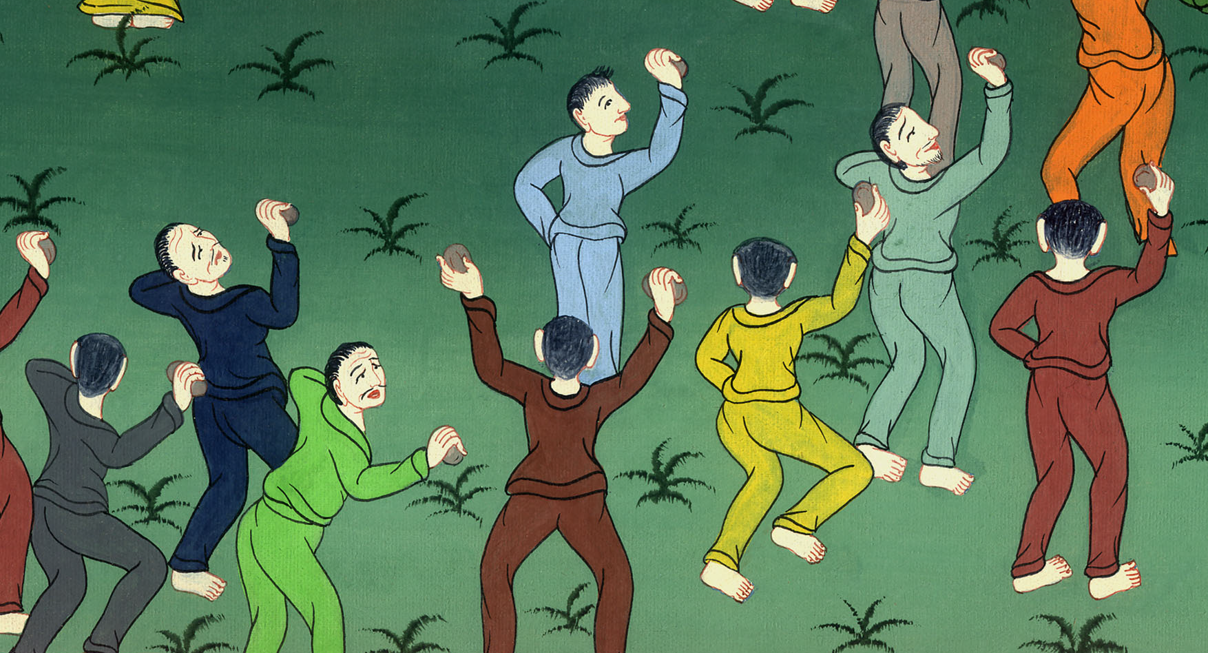
མཛད་འཕྲིན།14
པའུ་ལུ་དང་པར་ན་པཱ་ཨི་ཀོན་ཡཱུ་གྲོང་ཁྱེར་ལ་བཞུགས་པ།

Slide 3
མཛད་འཕྲིན།14
པའུ་ལུ་དང་པར་ན་པཱ་ཨི་ཀོན་ཡཱུ་གྲོང་ཁྱེར་ནས་བྲོས།
Chased from Iconium – Acts 14:1-7

Slide 4
མཛད་འཕྲིན།14
པའུ་ལུ་དང་པར་ན་པཱ་ཨི་ཀོན་ཡཱུ་གྲོང་ཁྱེར་ལ་བཞུགས་པ།
This work is licensed under a Creative Commons Attribution-ShareAlike 4.0 International License

Slide 5
1At Iconium, Paul and Barnabas went as usual into the Jewish synagogue, where they spoke so well that a great number of Jews and Greeks believed.
1དེ་ནས་ཕོལ་ལོལ་དང་པཱར་ན་པཱ་གཉིས་མཉམ་དུ་ཨི་ཀོན་ཡུ་ལ་ཡོད་པའི་ཡ་ཧུ་དཱ་པའི་ཆོས་ཁང་ལ་སོང་ནས། དེར་བཀའ་ལེགས་པར་གསུངས་པས་ཡ་ཧུ་དཱ་པ་དང་གྷི་རིག་པ་ཤིན་ཏུ་མང་པོ་དད་པར་གྱུར་ཏོ།།

Slide 6
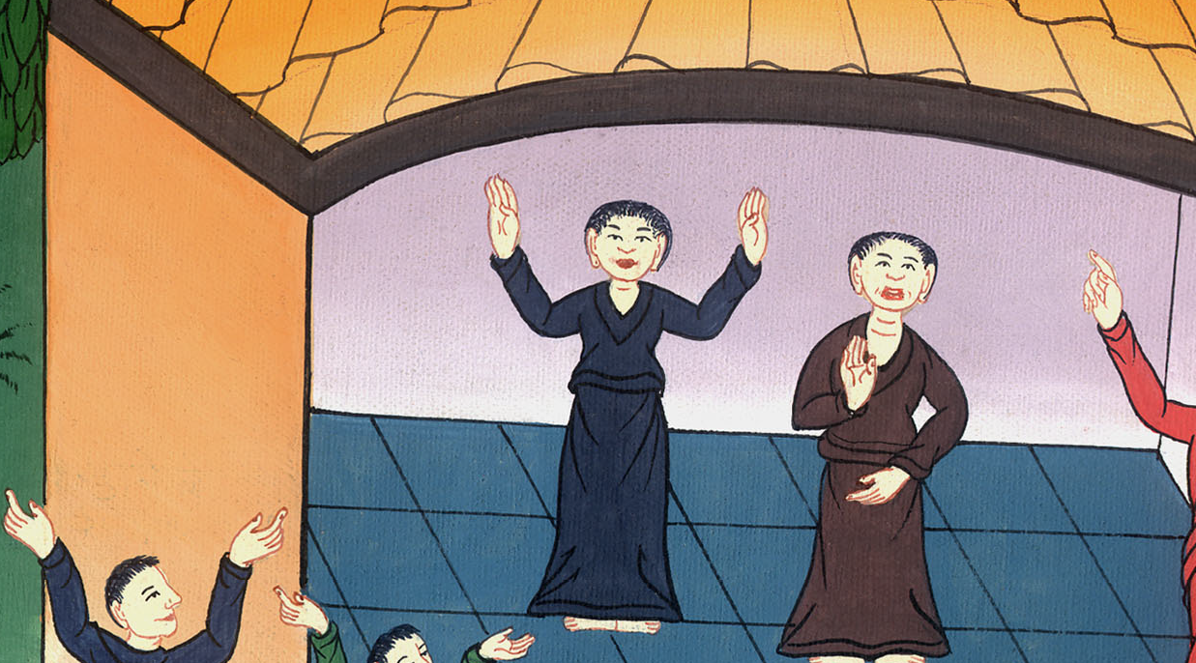
མཛད་འཕྲིན།14:1

Slide 7
2But the unbelieving Jews stirred up the Gentiles and poisoned their minds against the brothers.
2འོན༌ཀྱང༌། དད་པ་མེད་པའི་ཡ་ཧུ་དཱ་པ་རྣམས་ཀྱིས་ཕྱི་ཕྱོགས་པ་རྣམས་ལ་ངན་སྐུལ་བྱས་ཏེ། སྤུན་ཟླ་རྣམས་དང་དེ་རྣམས་ཀྱི་བར་ལ་ཕྲ་མ་བཅུག

Slide 8
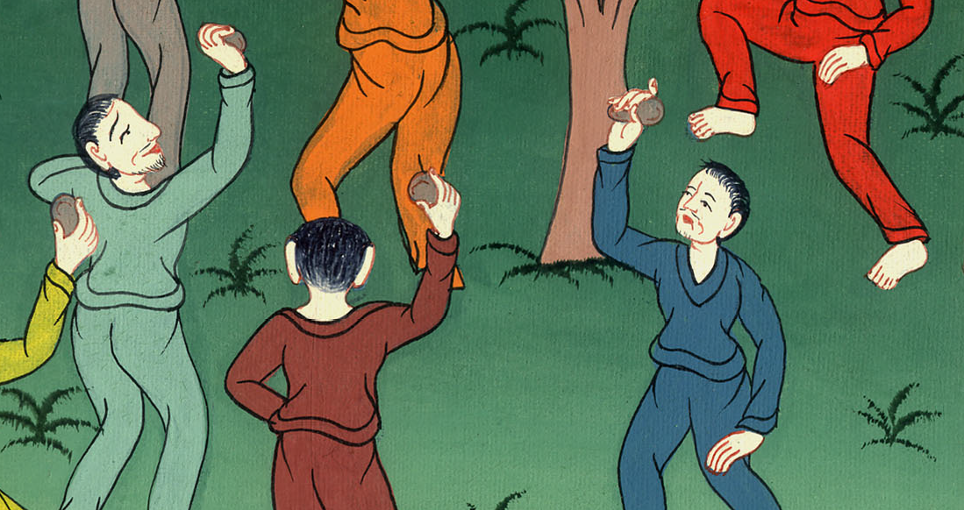
མཛད་འཕྲིན།14:2

Slide 9
3So Paul and Barnabas spent considerable time there, speaking boldly for the Lord, who affirmed the message of His grace by enabling them to perform signs and wonders.
3ཁོང་གཉིས་ཡུལ་དེར་ཡུན་རིང་དུ་བཞུགས༌ཤིང༌། གཙོ་བོ་ལ་བརྟེན་ནས་སྤོབས་པ་ཆེན་པོས་བཀའ་གསུངས་པ༌དང༌། གཙོ་བོས་ཀྱང་ཁོང་གཉིས་བརྒྱུད་ནས་གྲུབ་རྟགས་དང་ངོ་མཚར་བའི་དོན་བསྟན་ཏེ་རང་ཉིད་ཀྱི་ཐུགས་རྗེའི་བཀའ་ལ་བདེན་དཔང་མཛད་དོ།།

Slide 10
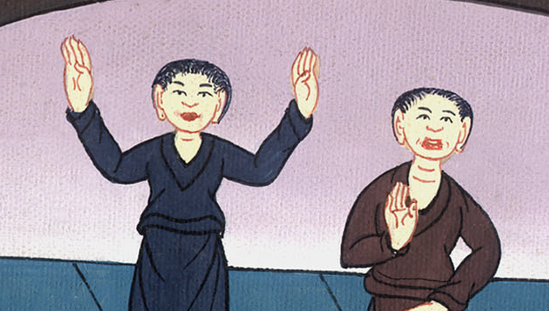
མཛད་འཕྲིན།14:3

Slide 11
4The people of the city were divided. Some sided with the Jews, and others with the apostles.
4དེ་ནས་གྲོང་ཁྱེར་གྱི་མི་དེ་རྣམས་ཕྱོགས་གཉིས་སུ་གྱེས༌ཏེ། ལ་ལ་ནི་ཡ་ཧུ་དཱ་པའི་ཕྱོགས༌དང༌། ལ་ལ་ནི་སྐུ་ཚབ་པའི་ཕྱོགས་སུ་འཁོར།

Slide 12
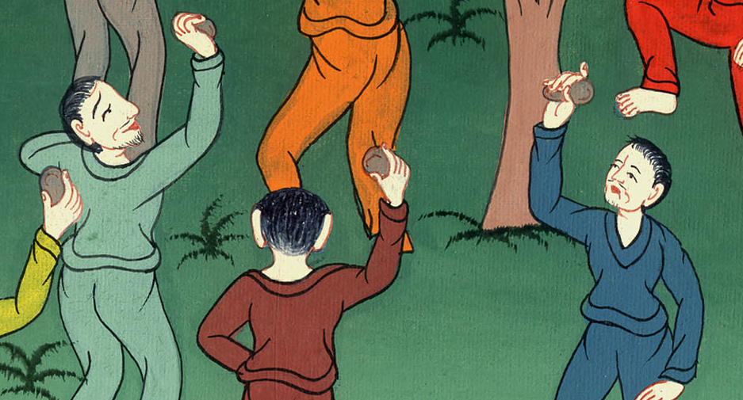
མཛད་འཕྲིན།14:4

Slide 13
5But when the Gentiles and Jews, together with their rulers, set out to mistreat and stone them,
5དུས༌དེར། ཕྱི་ཕྱོགས་པ་དང་ཡ་ཧུ་དཱ་པ་རྣམས༌དང༌། གཞན༌ཡང༌། དེ་དག་གི་འགོ་དཔོན་རྣམས་དང་བཅས་པས་ཕོལ་ལོལ་དང་པཱར་ན་པཱ་གཉིས་ལ་བརྙས་བཅོས་བྱེད་པ་དང་རྡོ་རུབ་གཏོང་བར་རྩོམ་པ༌ལ།

Slide 14
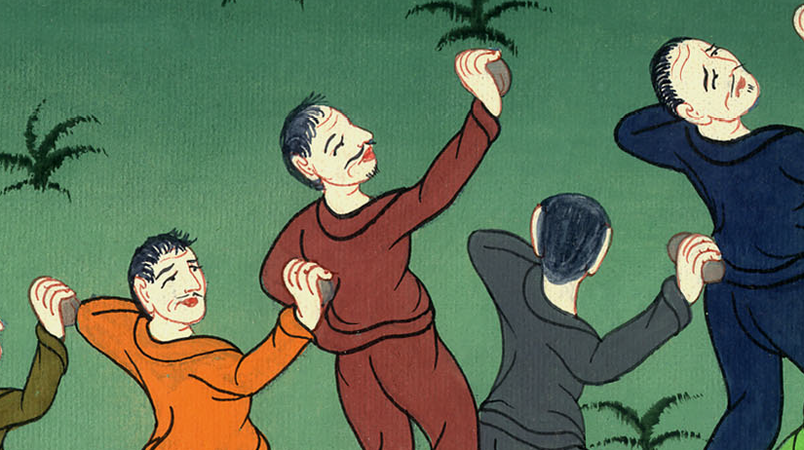
མཛད་འཕྲིན།14:5

Slide 15
6they found out about it and fled to the Lycaonian cities of Lystra and Derbe and to the surrounding region,
6ཁོང་གཉིས་ཀྱིས་དོན་དེ་ཤེས་ནས་ལི་ཀ་ཨོན་ཡཱ་ཡུལ་གྱི་ལིས་ཏྲ་དང་དིར་སྦེ་གྲོང་ཁྱེར་གཉིས་དང་དེའི་མཐའ་འཁོར་གྱི་ཡུལ་དུ་བྲོས༌ཤིང༌།

Slide 16
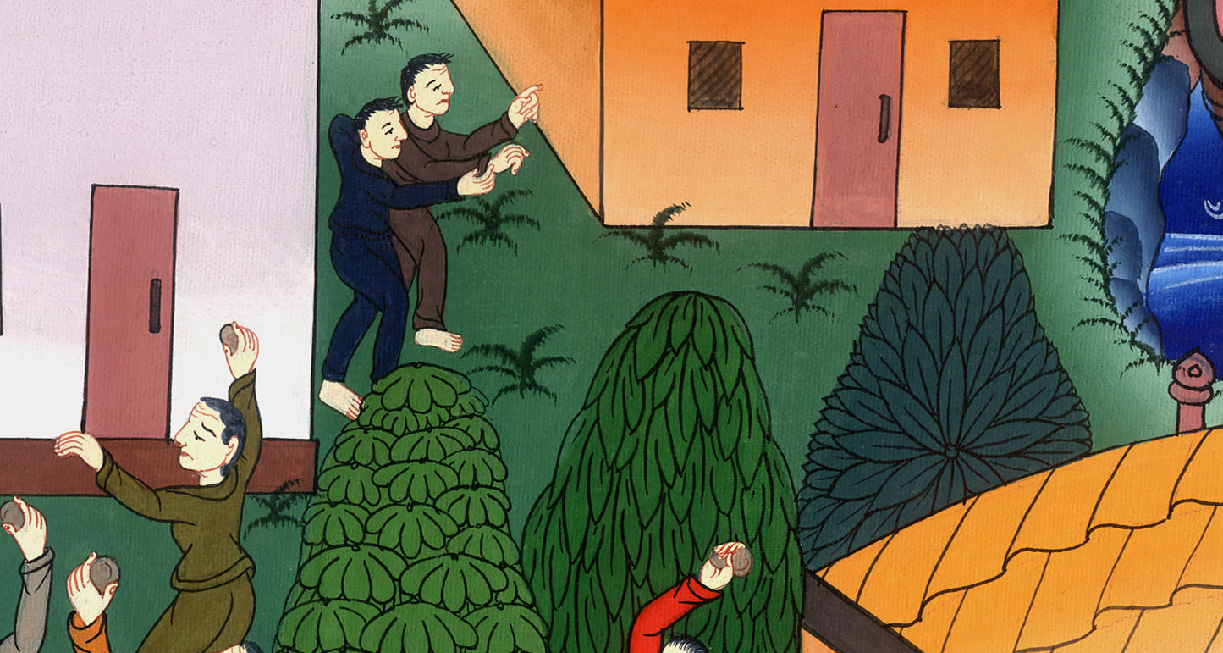
མཛད་འཕྲིན།14:6

Slide 17
7where they continued to preach the gospel.
7གནས་དེ་ནས་ཀྱང་མུ་མཐུད་དུ་འཕྲིན་བཟང་བསྒྲགས༌སོ།།

Slide 18
མཛད་འཕྲིན།14:7

